Slide 1
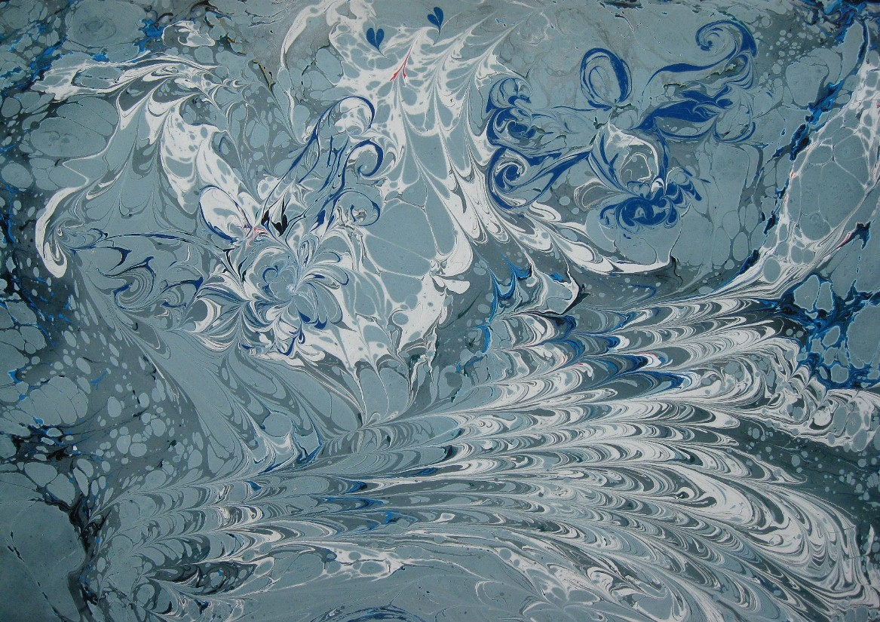
Проектная деятельность
Социально - образовательный проект «Иллюстрация книги» (графика).
Доклад.

Slide 2
ХМАО - Югра, город Лангепас ЛГ МАОУ ДО «ДШИ» художественное отделение

Slide 3
Преподаватель
Лемьева
Галина
Николаевна

Slide 4
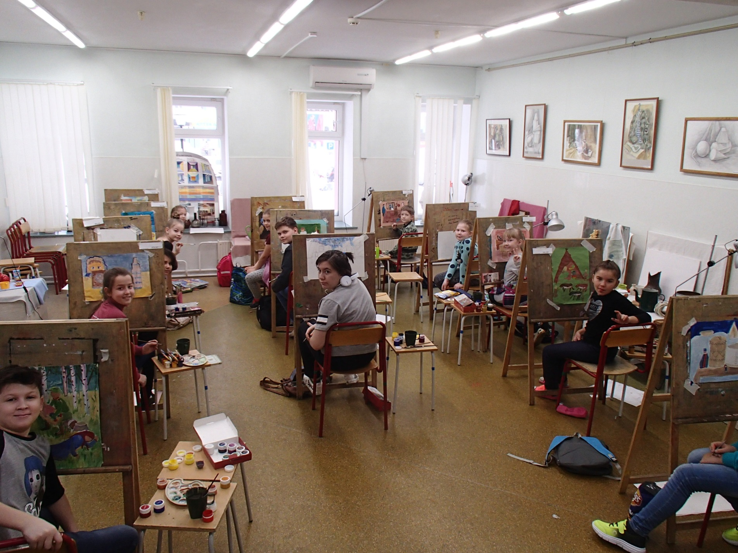
В ноябре 2018 г. был утверждён федеральный проект «Образование»,
в рамках которого предусмотрена реализация национального проекта
«Успех каждого ребёнка».

Slide 5
Для реализация проекта «Успех каждого ребёнка » ставлю перед собой задачи:
1.Раскрытие и развитие способностей и талантов у подрастающего поколения.
2. Создание условий для достижения ситуации успеха для каждого ребёнка.
3. Предоставление каждому ребёнку права выбора и формирования своей образовательной траектории развития.
4. Применение современных образовательных технологий.
5. Создание условий для самоопределения в выборе будущего профессионального пути.

Slide 6
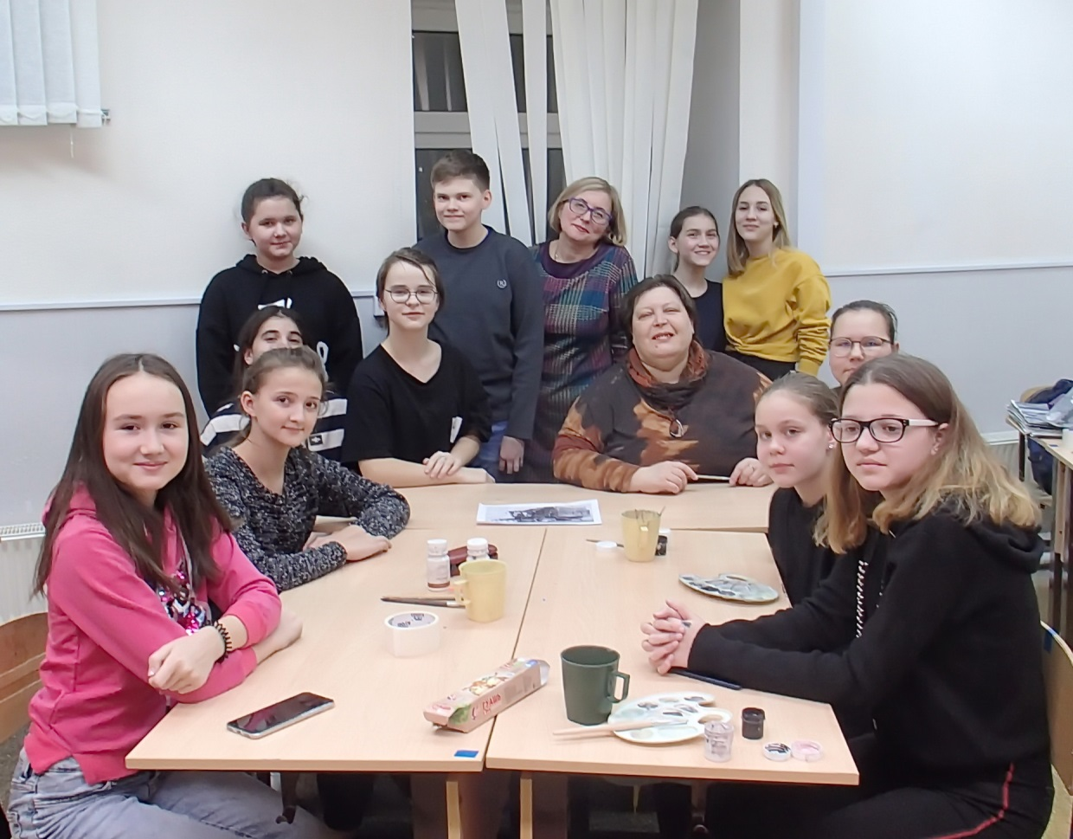
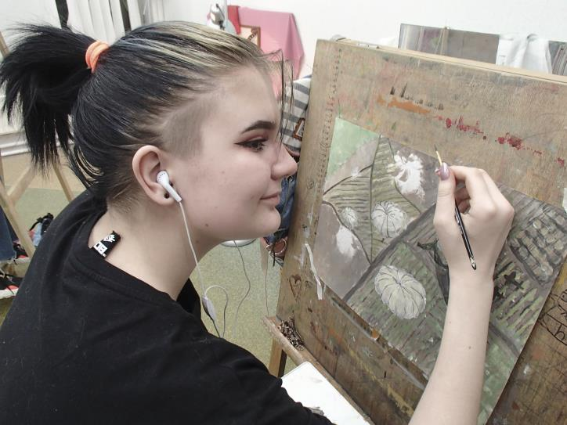
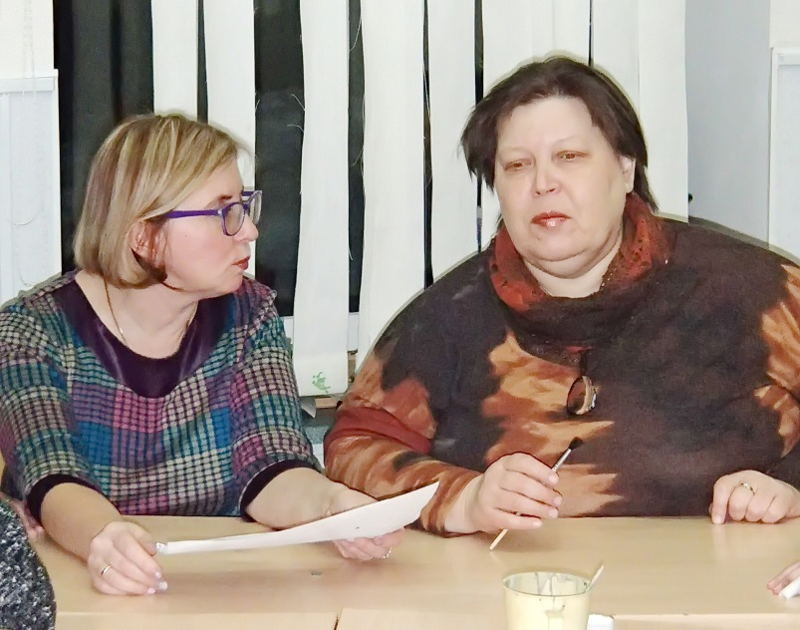
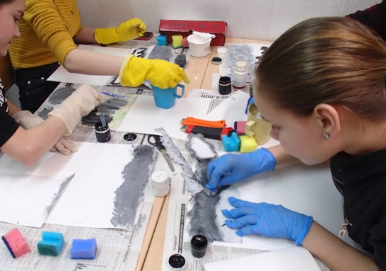
Наша школа искусств, сотрудничает с самодеятельным писателем Екатериной Емельяновой

Slide 7
СОЦИАЛЬНО-ОБРАЗОВАТЕЛЬНЫЙ ПРОЕКТ
«ИЛЛЮСТРАЦИЯ КНИГИ»
Участие в проекте в 2019-2020 году 3Б, 3 В, 5 А классы, 2 группа подготовительного отделения

Slide 8
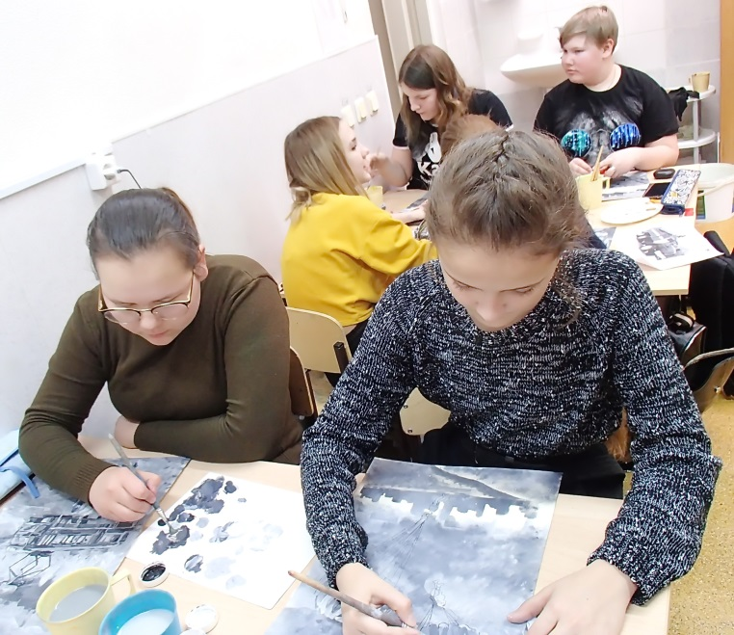
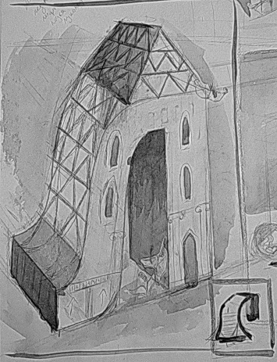
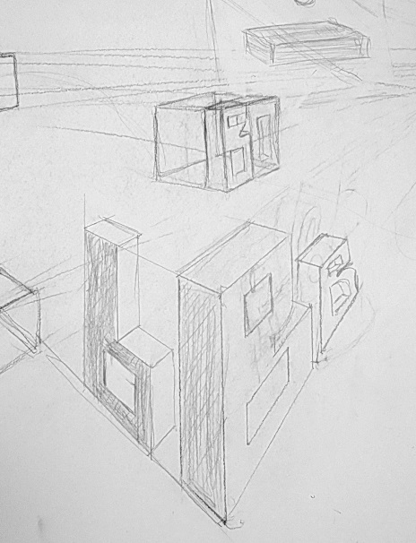
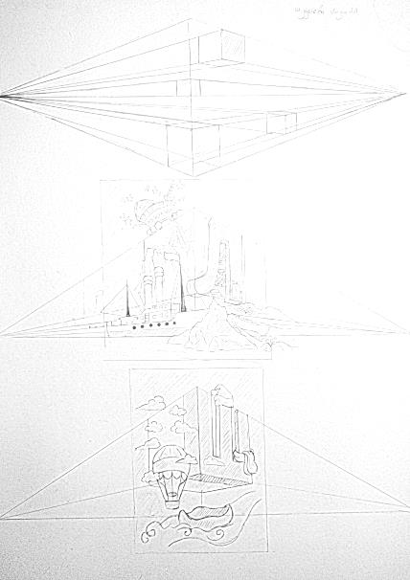
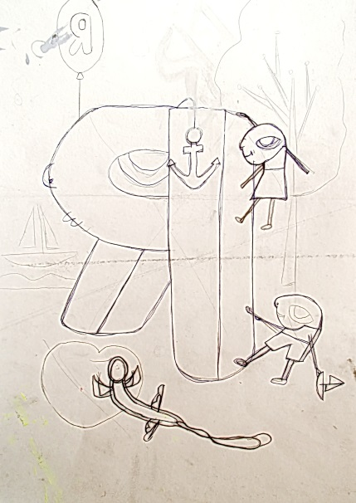
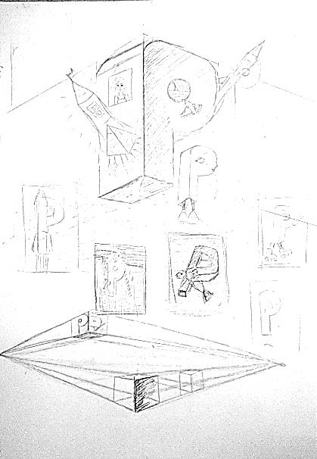
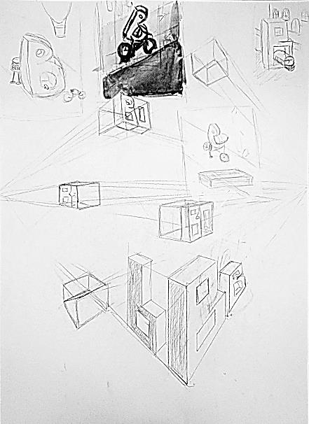
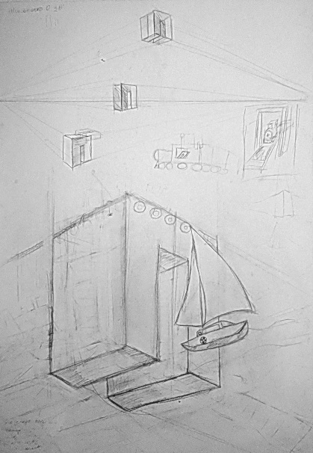
Работа над проектом: иллюстрация книги «Азбука. Летим, едем, плывём».
Выполнение буквицы

Slide 9
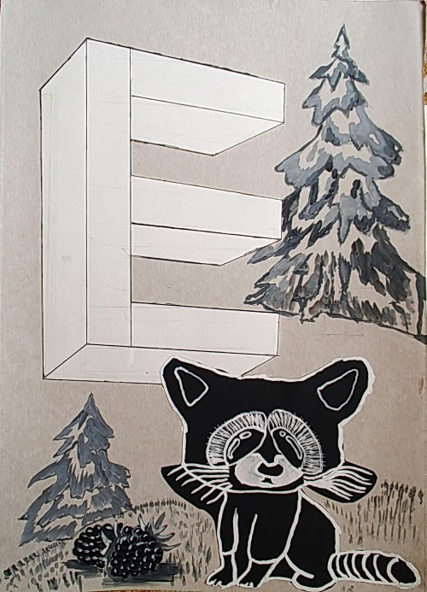
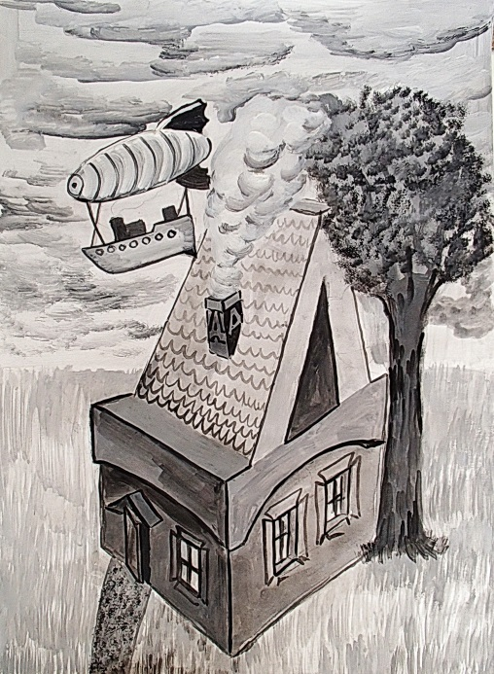
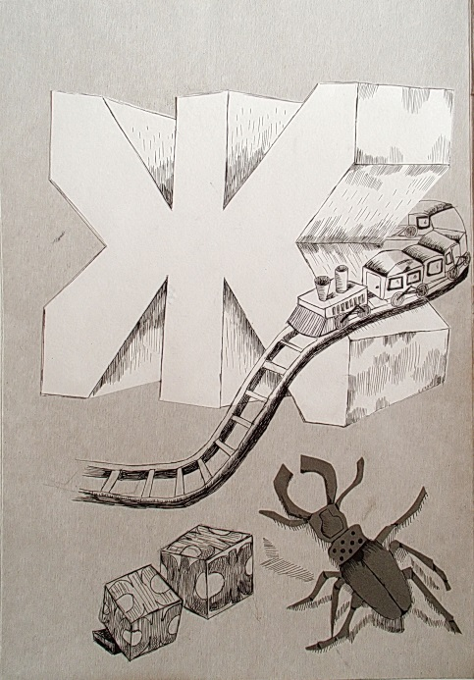
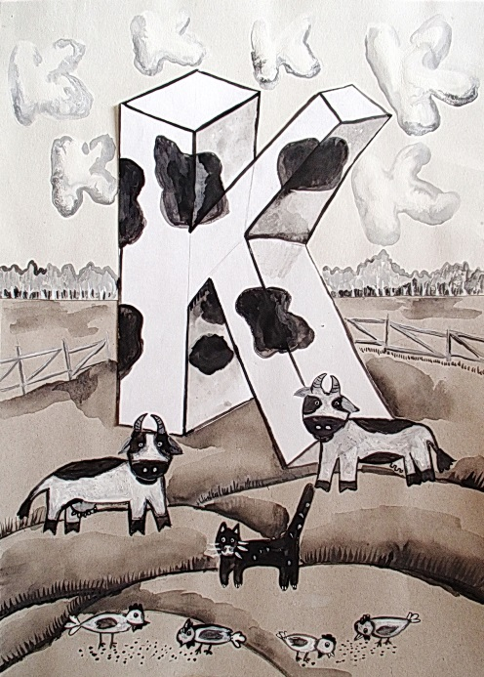
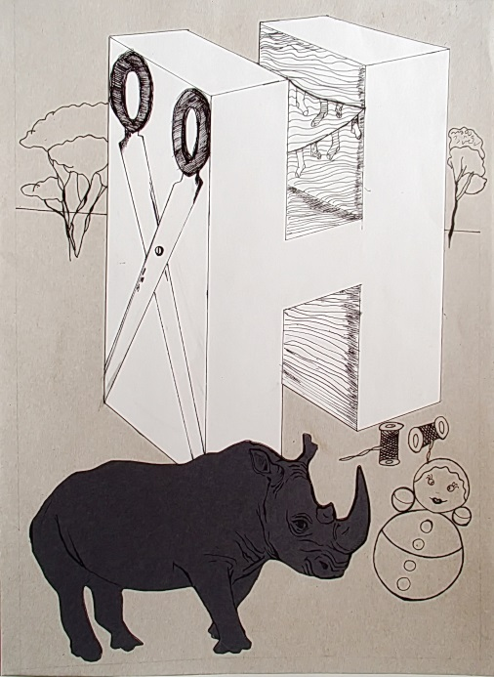
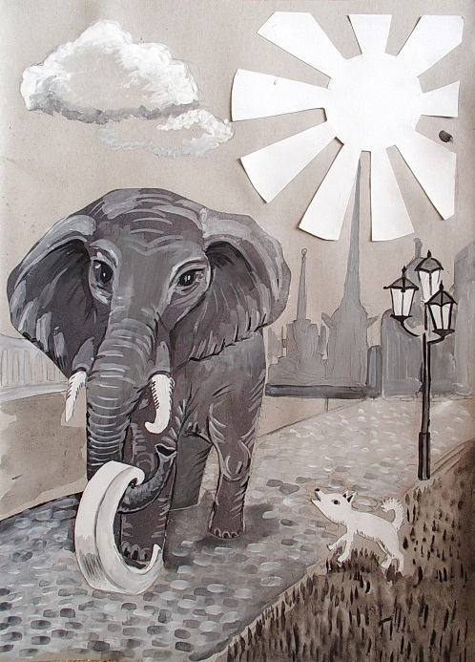
Выполнение буквицы

Slide 10
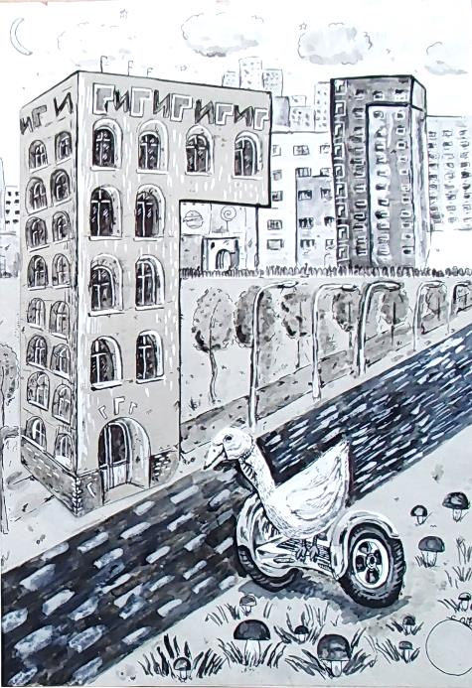
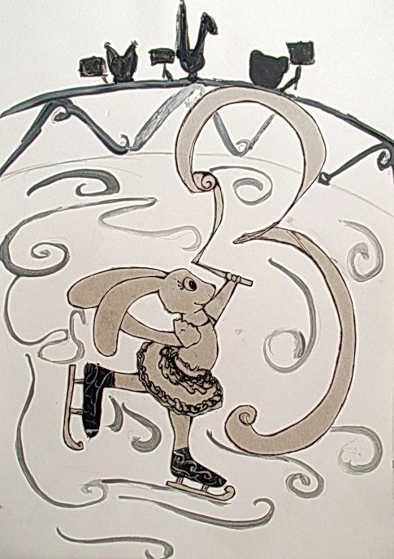
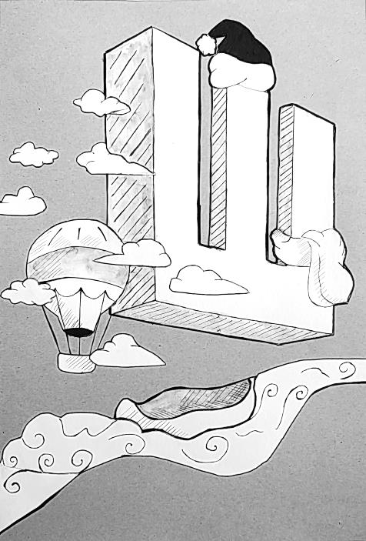
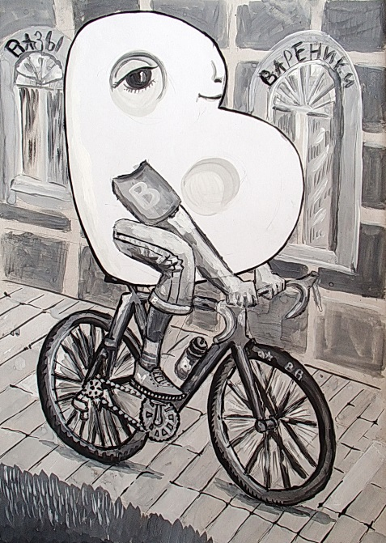
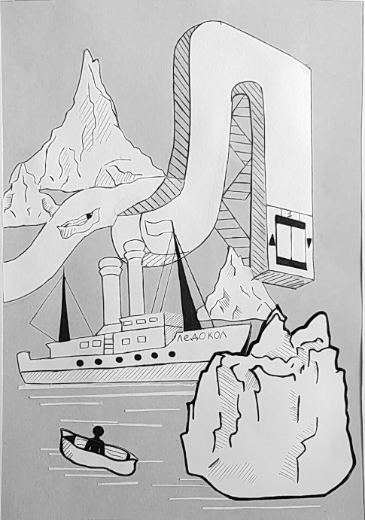
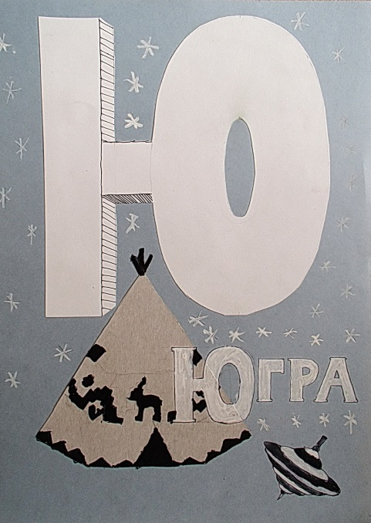
Выполнение буквицы

Slide 11
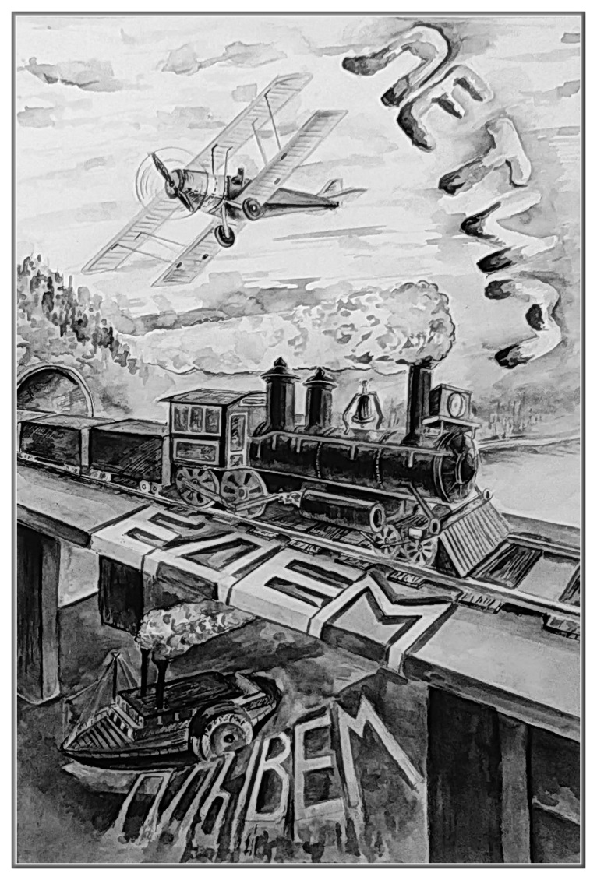
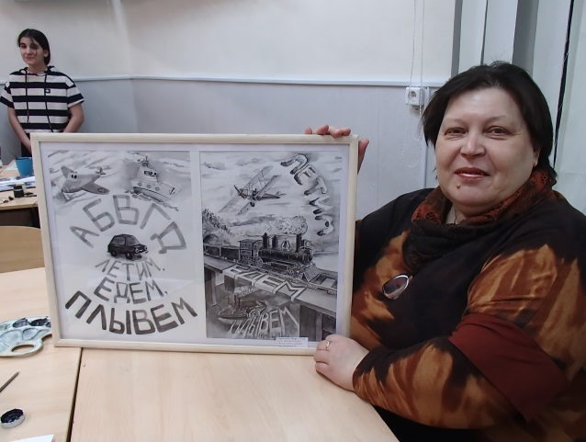
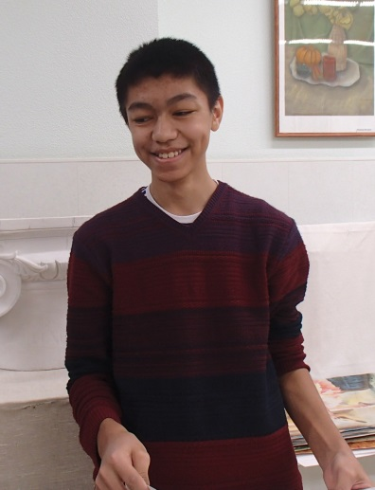
Выполнение обложки книги.

Slide 12
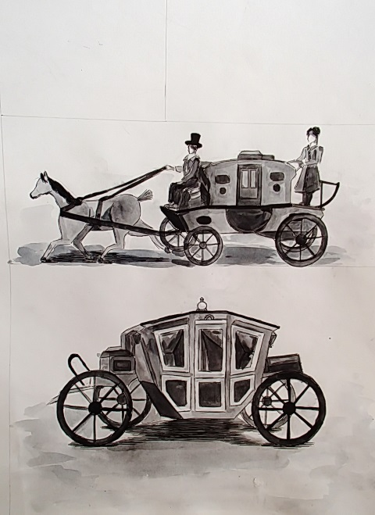
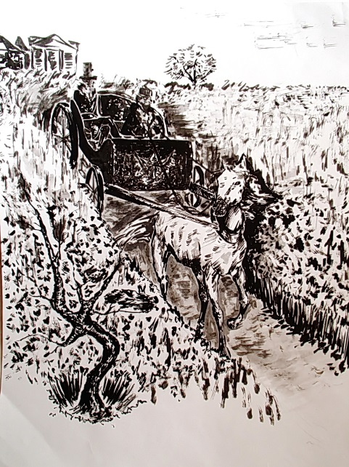
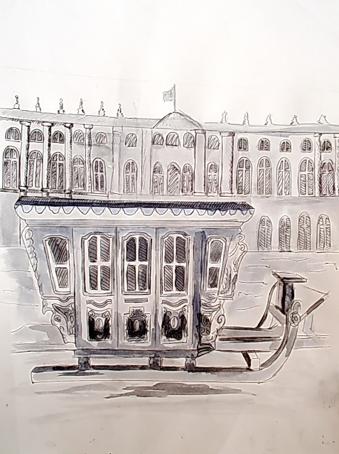
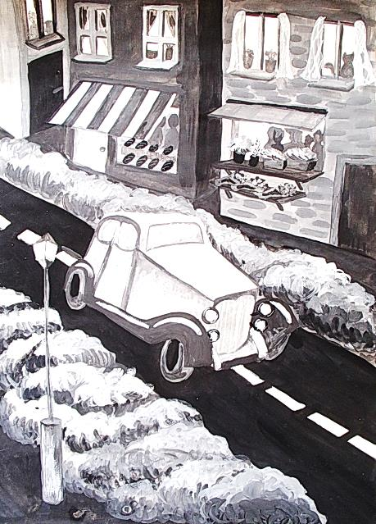
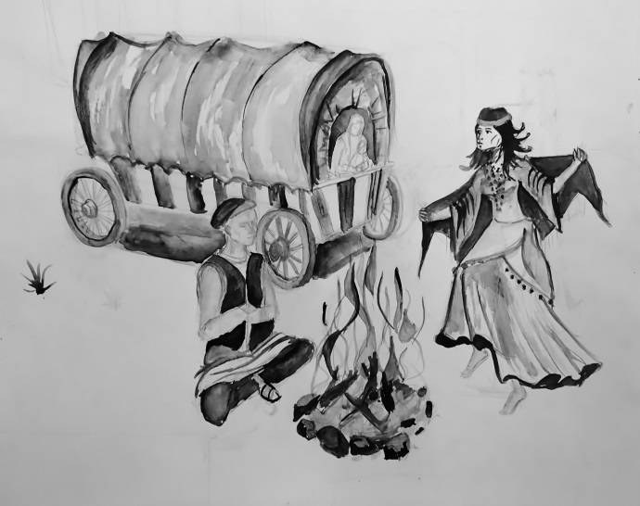
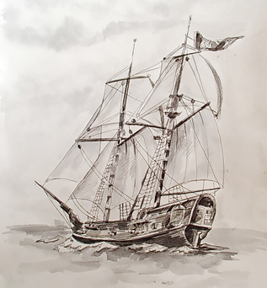
Иллюстрация стихотворений
Старинные виды транспорта.

Slide 13
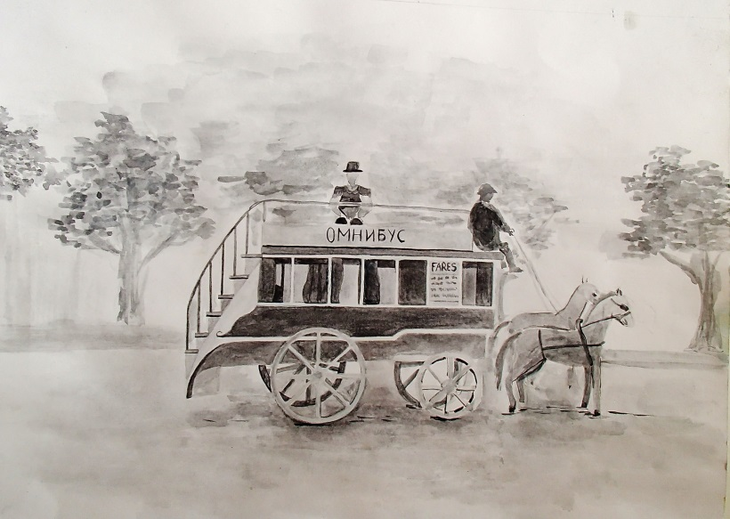
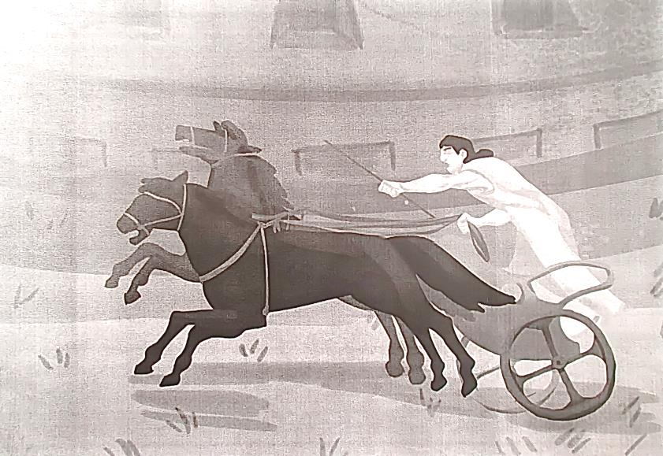
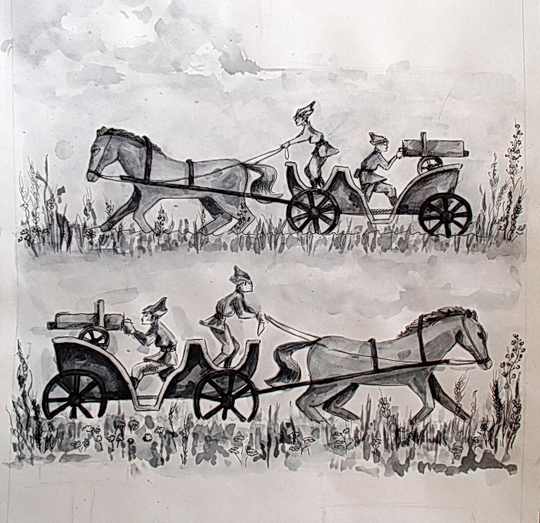
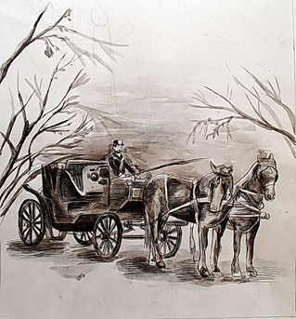
Иллюстрация стихотворений
Старинные виды транспорта.

Slide 14
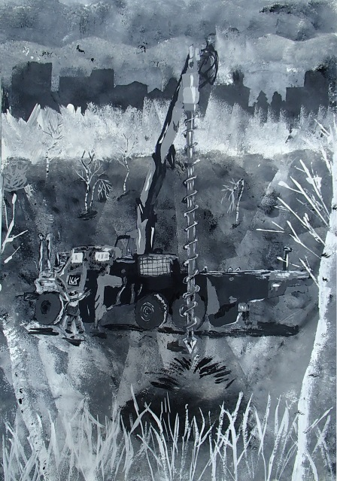
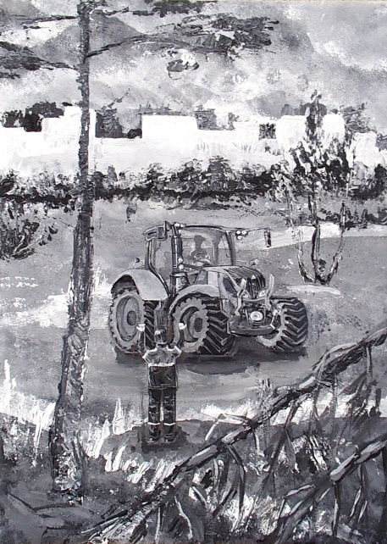
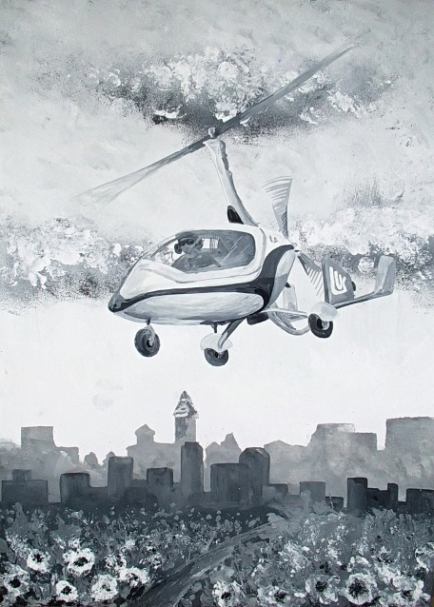
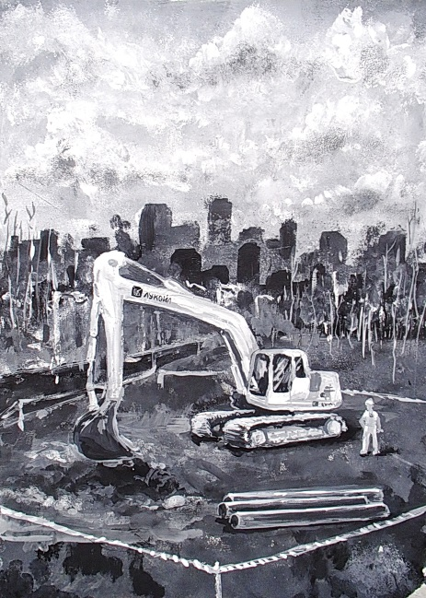
Иллюстрация стихотворений.
Рабочая техника, применяемая в нефтяной промышленности

Slide 15
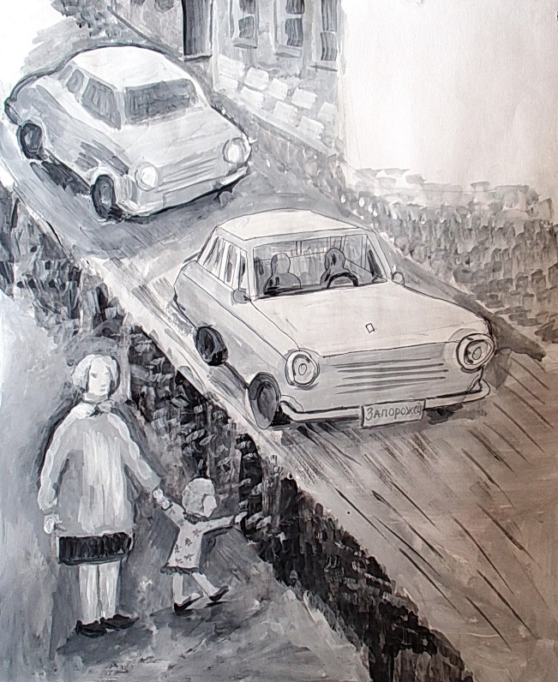
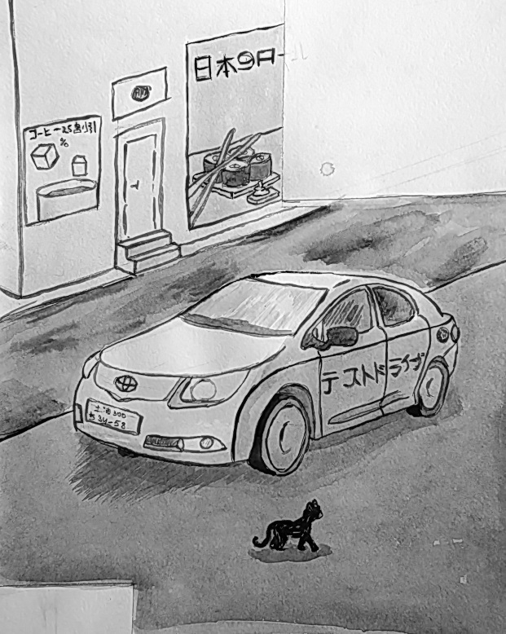
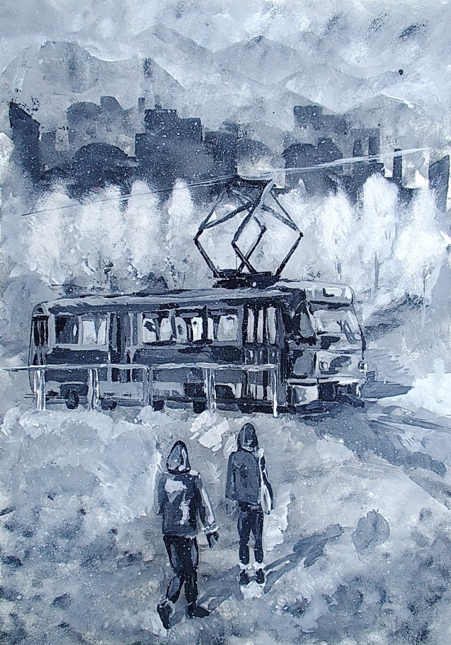
Иллюстрация стихотворений.
Городской транспорт, легковые автомобили.

Slide 16
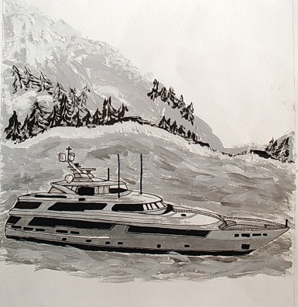
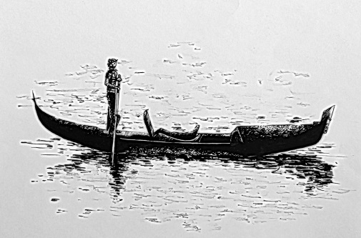
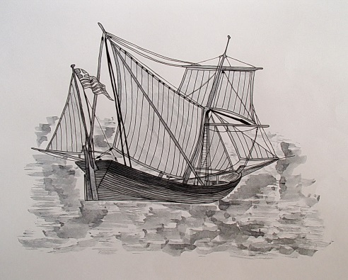
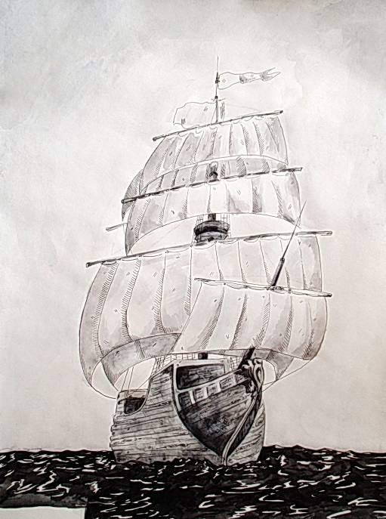
Иллюстрация стихотворений.
Водный транспорт.

Slide 17
Иллюстрация стихотворений.
Воздушные виды транспорта.

Slide 18
Работа над проектом продолжается.
Выпуск книги планируется на 2021 года

Slide 19
Спасибо
за
внимание!

